Slide 1
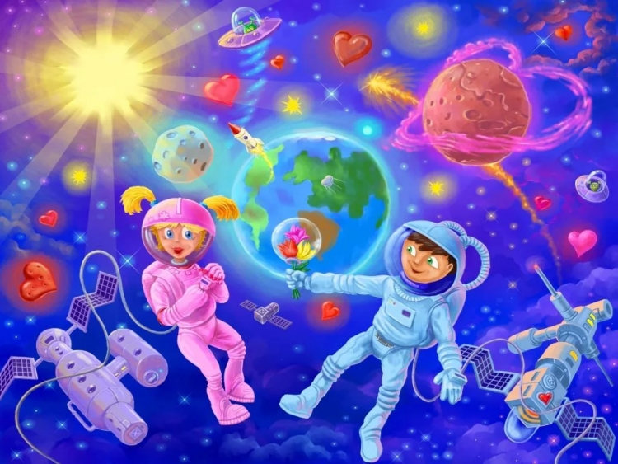
Интерактивная игра «Путешествие в космос».
Подготовила воспитатель МАОУ « Гимназия №10, д/о «Снежинка» Кушнерова М.Л.

Slide 2
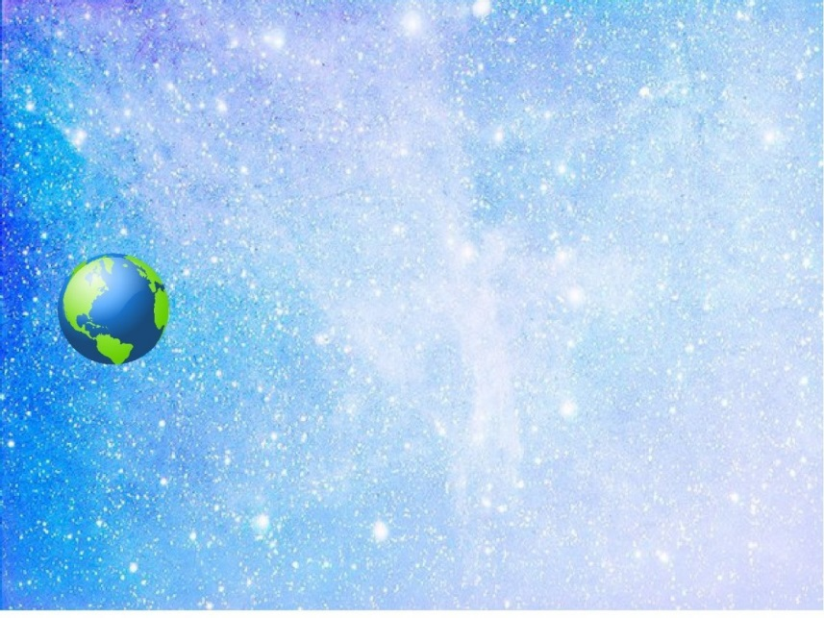
Выбери игру
Знакомимся с космосом
Сосчитай, сколько кораблей приземлилось на планету?
Загадки
Куда летит ракета?
Построй ракету
Помоги инопланетянину запустить ракету
Угадай, чья тень?
Расставь планеты по порядку
Найди отличия
Расположи планеты правильно
4 лишний
Выбери полезную еду для космонавта
Наведи порядок в космосе

Slide 3
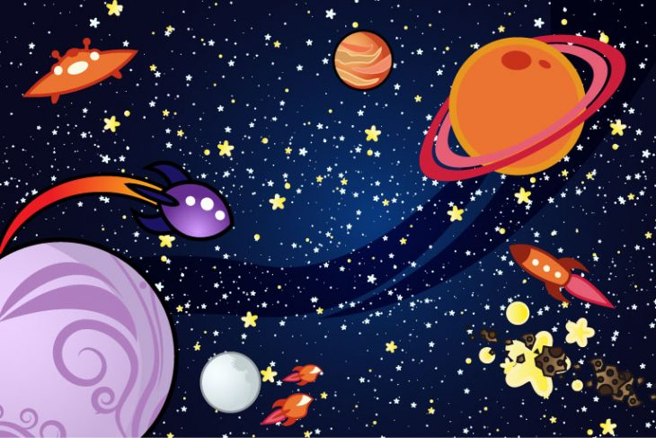
Знакомимся с космосом

Slide 4
Знакомимся с космосом

Slide 5
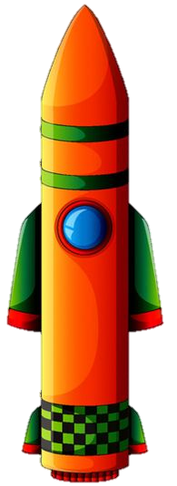
Загадки.
На корабле воздушном, Космическом, послушном, Мы, обгоняя ветер, Несемся на ….

Slide 6
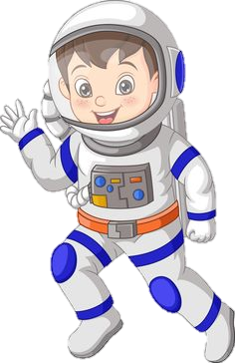
Человек сидит в ракете.
Смело в небо он летит,
И на нас в своем скафандре
Он из космоса глядит.

Slide 7
Самый первый в Космосе
Летел с огромной скоростью Отважный русский парень
Наш космонавт ….

Slide 8
Есть специальная труба, В ней Вселенная видна, Видят звезд калейдоскоп Астрономы в ….

Slide 9
Океан бездонный, океан бескрайний, Безвоздушный, темный и необычайный, В нем живут Вселенные, Звезды и кометы, Есть и обитаемые, может быть, планеты.

Slide 10
Планета голубая, Любимая, родная, Она твоя, она моя, И называется ….

Slide 11
Сверкая огромным хвостом в темноте
Несется среди ярких звезд в пустоте, Она не звезда, не планета, Загадка Вселенной - ….

Slide 12
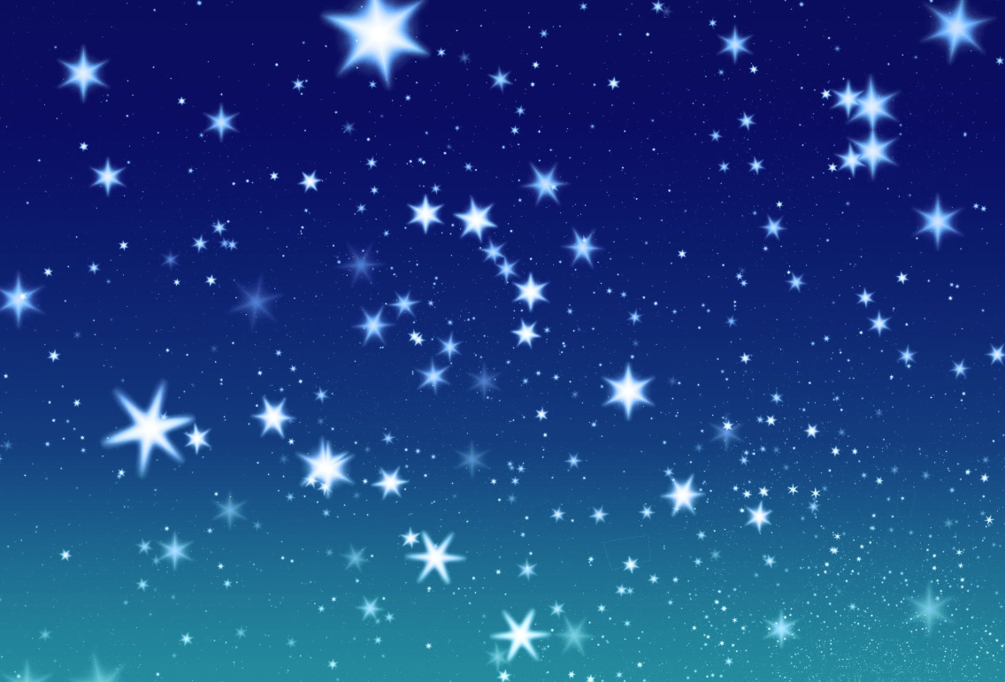
По темному небу рассыпан горошек
Цветной карамели из сахарной крошки,
И только тогда, когда утро настанет,
Вся карамель та внезапно растает.

Slide 13
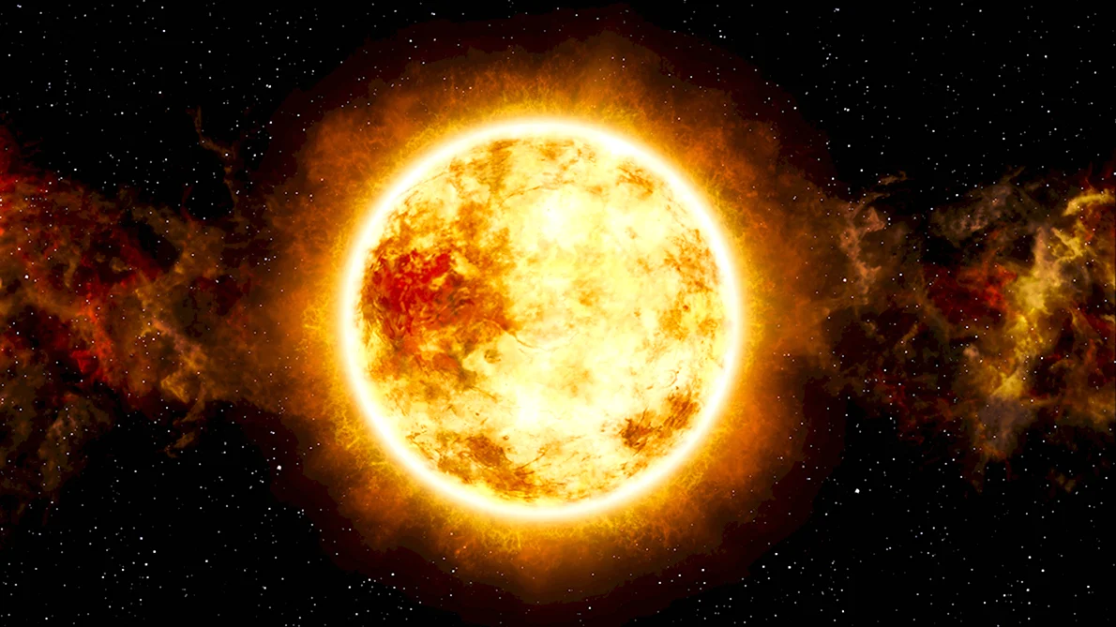
В небе виден желтый круг и лучи, как нити.
Вертится Земля вокруг, словно на магните.
Хоть пока я и не стар, но уже ученый —
Знаю, то — не круг, а шар,
Сильно раскаленный.

Slide 14
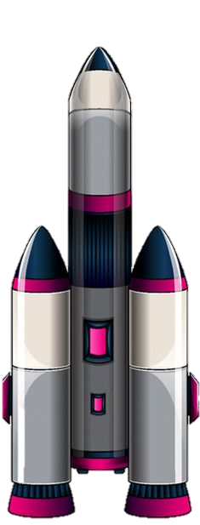
Построй ракету

Slide 15
Построй ракету

Slide 16
Построй ракету

Slide 17
Построй ракету

Slide 18
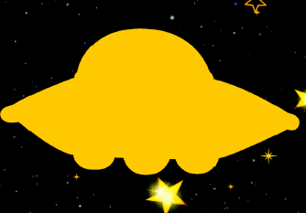
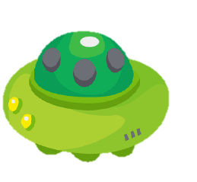
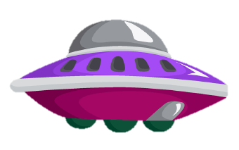
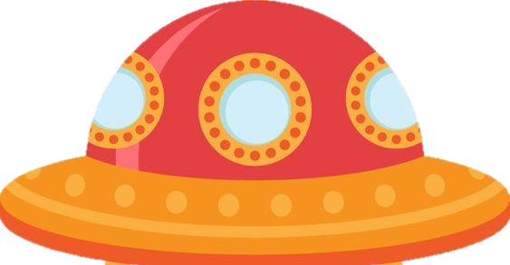
Угадай, чья это тень?

Slide 19
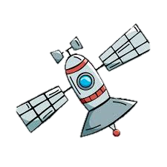
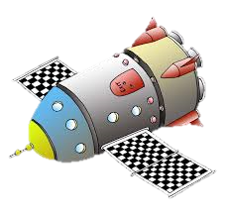
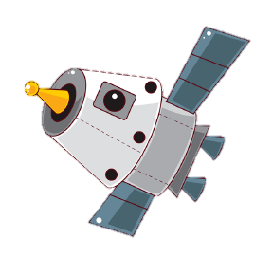
Угадай, чья тень

Slide 20
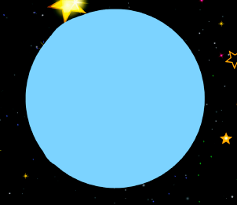
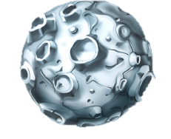
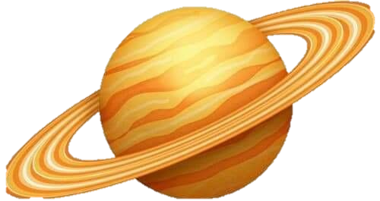
Угадай, чья тень

Slide 21
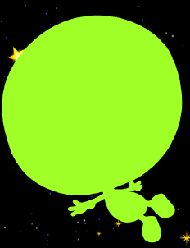
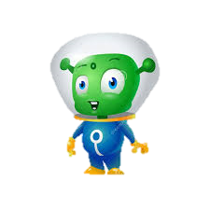
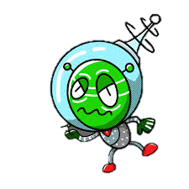
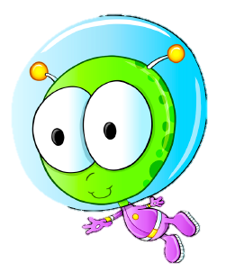
Угадай, чья это тень?

Slide 22
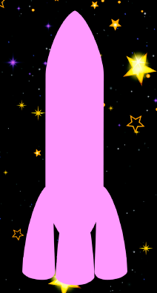
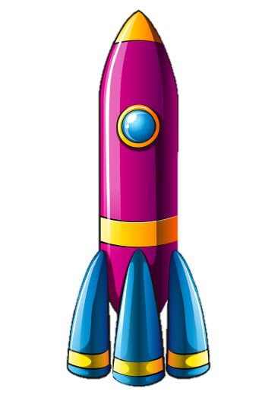
Угадай, чья это тень?

Slide 23
Найди отличия.

Slide 24
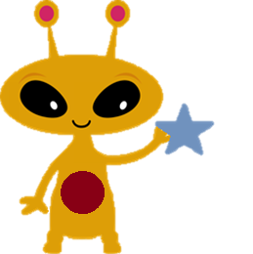
Найди отличия.

Slide 25
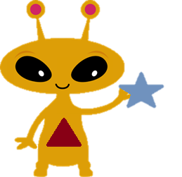
Найди отличия.

Slide 26
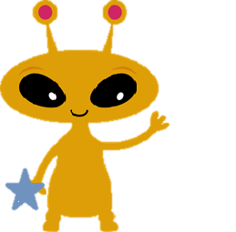
Найди отличия.

Slide 27
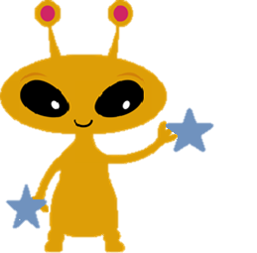
Найди отличия.

Slide 28
Найди отличия.

Slide 29
Найди отличия.

Slide 30
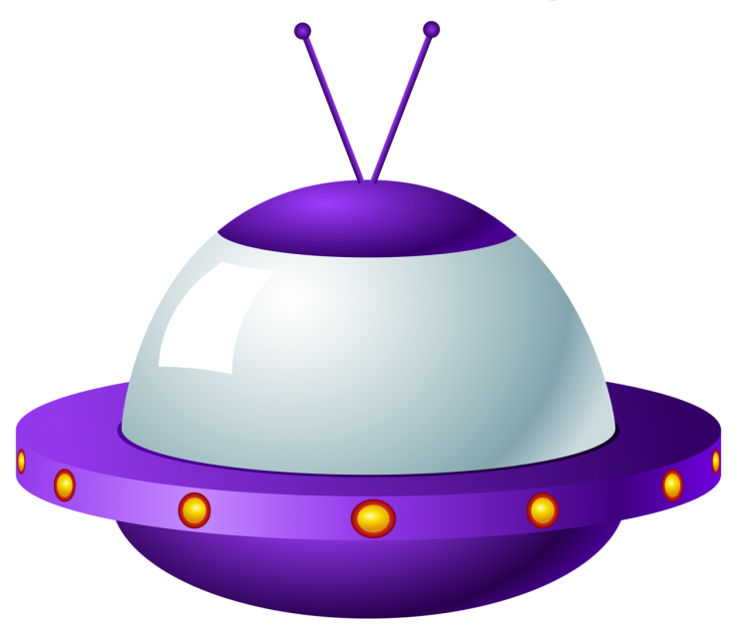
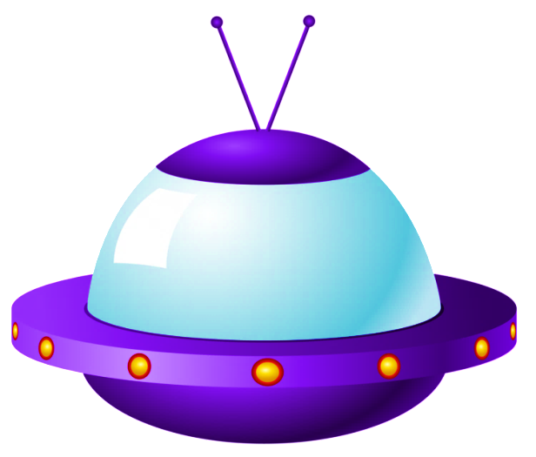
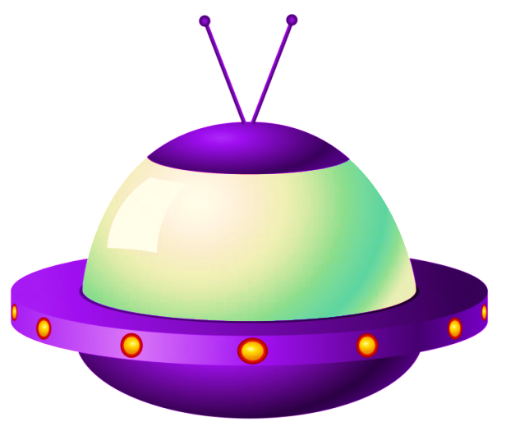
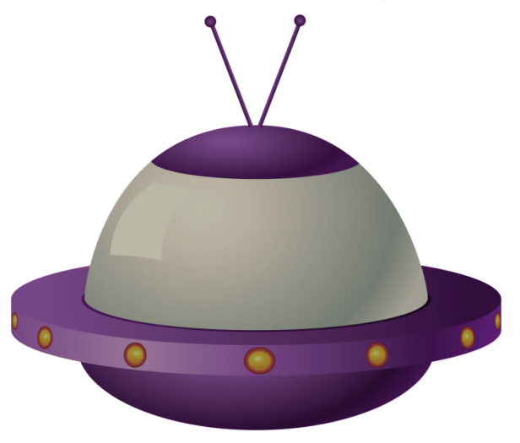
4 лишний.

Slide 31
4 лишний.

Slide 32
4 лишний.

Slide 33
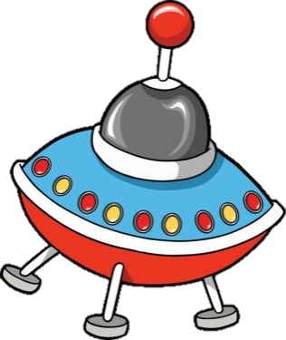
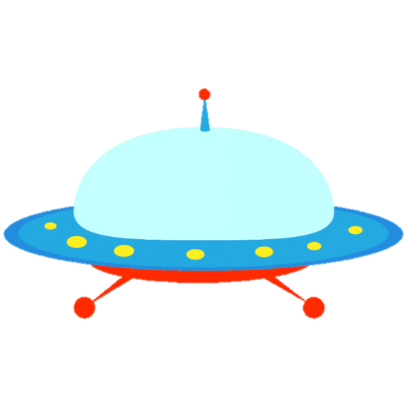
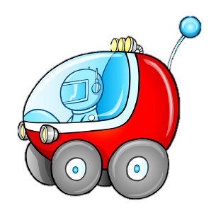
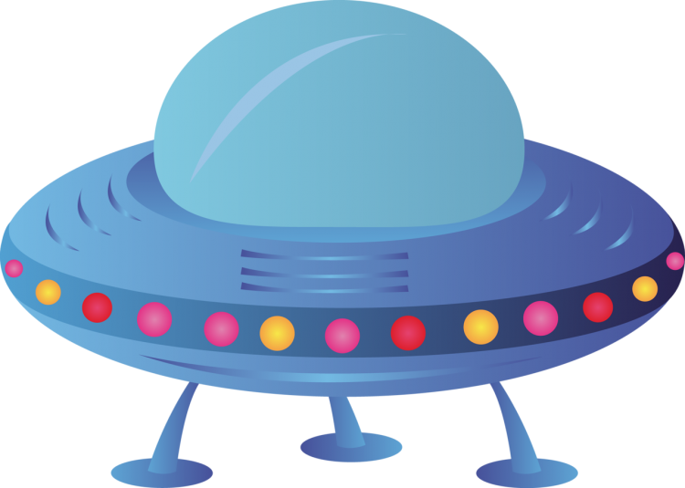
4 лишний.

Slide 34
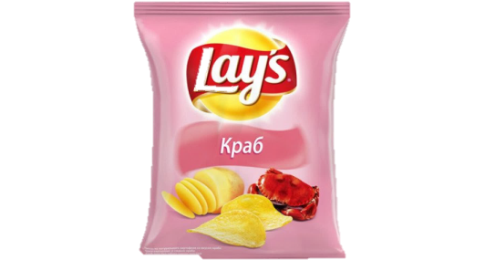
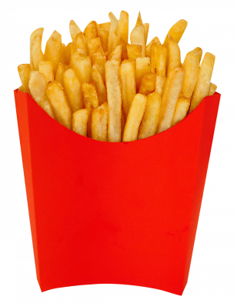
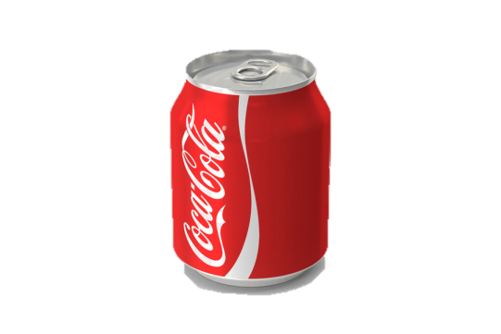
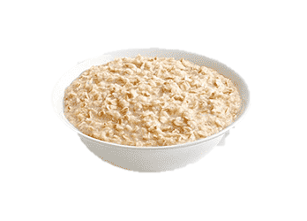
Выбери полезную еду для космонавта.

Slide 35
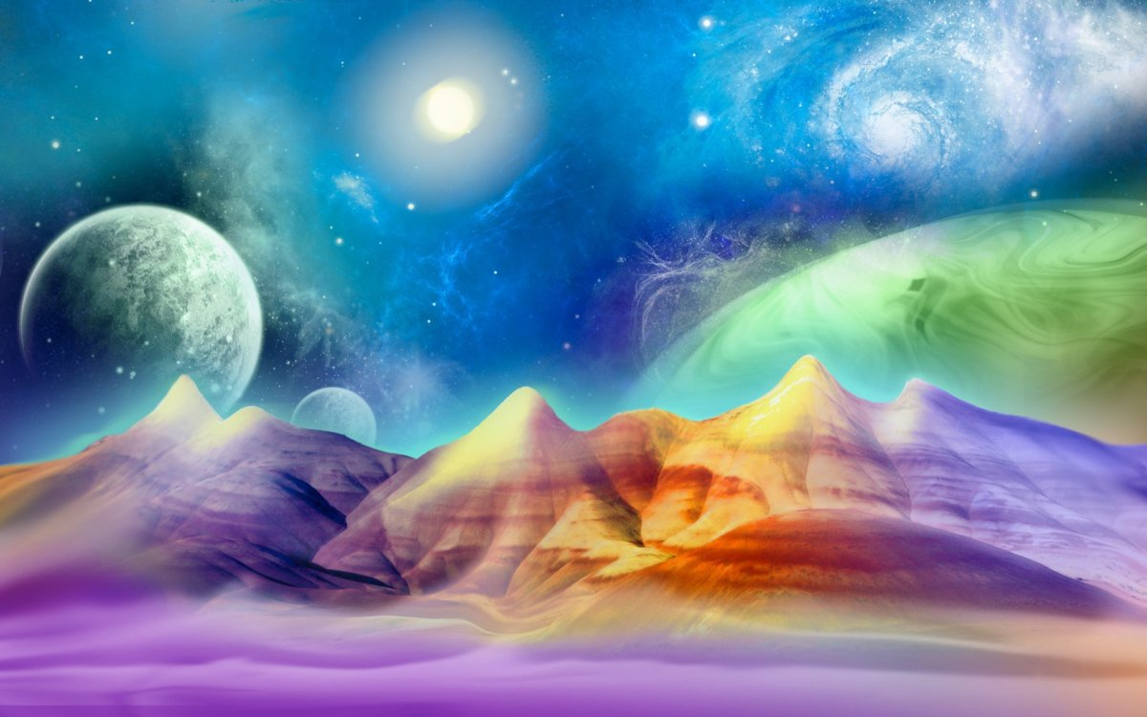
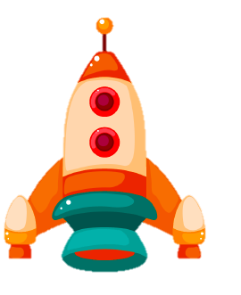
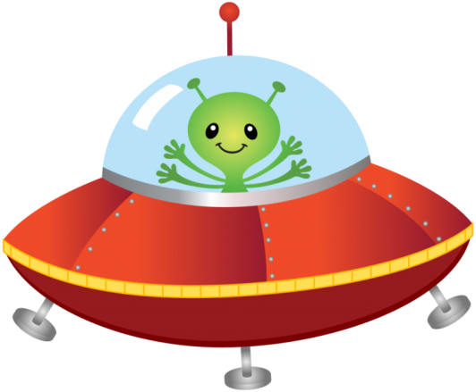
Сосчитай, сколько кораблей приземлилось на планету?
1
2
3
4
5
6
7
8
9
10

Slide 36
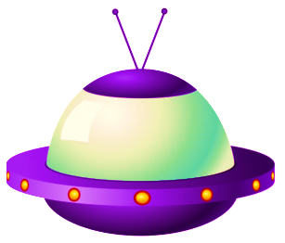
Сосчитай, сколько кораблей приземлилось на планету?
1
2
3
4
5
6
7
8
9
10

Slide 37
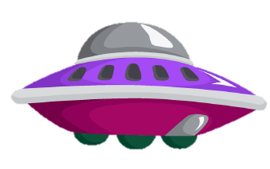
Сосчитай, сколько кораблей приземлилось на планету?
1
2
3
4
5
6
7
8
9
10

Slide 38
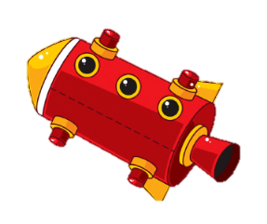
Сосчитай, сколько кораблей приземлилось на планету?
1
2
3
4
5
6
7
8
9
10

Slide 39
Сосчитай, сколько кораблей приземлилось на планету?
1
2
3
4
5
6
7
8
9
10

Slide 40
Сосчитай, сколько кораблей приземлилось на планету?
1
2
3
4
5
6
7
8
9
10

Slide 41
Сосчитай, сколько кораблей приземлилось на планету?
1
2
3
4
5
6
7
8
9
10

Slide 42
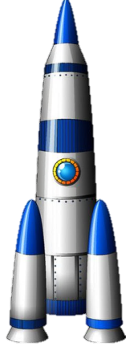
Определи, какие ракеты летят налево.

Slide 43
Определи, какие ракеты летят направо.

Slide 44
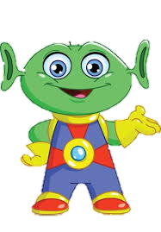
Помоги инопланетянину запустить ракету: расставь все цифры по порядку
1
3
4
6
8
10
2
7
9
5

Slide 45
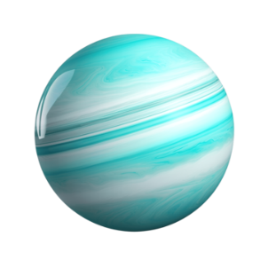
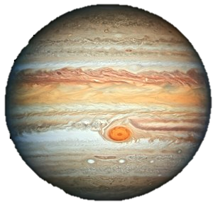
Расставь планеты по порядку.

Slide 46
РРасположи все планеты солнечной системы правильно

Slide 47
Наведи порядок в космосе.

Slide 48
ДОПОЛНИТЕЛЬНЫЙ МАТЕРИАЛ
Небольшая, голубая, Третьей в ряд она стоит. Много в ней морей бескрайних, Всех водою напоит.
Воздух, горы и вода, Ветры дуют тут всегда. Вокруг звезды вращается, Скажи, как называется?
Круглая она, большая, Полосатая такая. Гроз и молний не боится, Пятой в ряд стоит сестрица. Юпитер
Её красной называют, Грозной очень величают. Кружит рядышком с Землёй И два спутника с собой. Марс
К Солнцу ближе остальных, Но она не из простых. Быстро так вращается, Как же называется? Меркурий
Вокруг себя колец собрал, Очень важный генерал. Этот газовый хвастун, Сосед Юпитера - … сатурн
Я для Земли соседка, Видна в небе редко. Я вторая, посмотри,Только взглядом примани. Я кружусь всегда одна,
А на поверхности жара. Венера
Ледяной для всех гигант, Мощный, газовый атлант. По порядку он седьмой, На боку лежит, чудной. Уран
Дальше всех я от звезды, Будешь долго лететь ты. Не скучаю, есть Тритон, Самый крупный спутник он! Нептун
Вокруг Солнца мы летаем, И друг друга не встречаем. Каждый по своей орбите, Кто мы? Быстро назовите! Планеты
Кругла, бледна, Но не всегда видна. Порой светла, порой темна, На тьму и свет разделена. Всегда одной лишь стороной Вишу я над тобой. Всем хочется пройти по мне, Но это можно лишь во сне. Луна
Галактика молочная, В которой мы живем, Рассыпалась космическим Сверкающим дождем. Мы облететь сумеем Ее когда-нибудь, Зовем свою галактику Мы просто…. Млечный путь
Объект есть во Вселенной Коварный, не простой, Он звезды пожирает Как бутерброд с икрой. Опасно незаметная И глазом не видна, Такая темно-темная …. Чёрная дыра
Самый первый в Космосе Летел с огромной скоростью Отважный русский парень Наш космонавт …. Гагарин
Сверкая огромным хвостом в темноте Несется среди ярких звезд в пустоте, Она не звезда, не планета, Загадка Вселенной - ….

